Slide 1
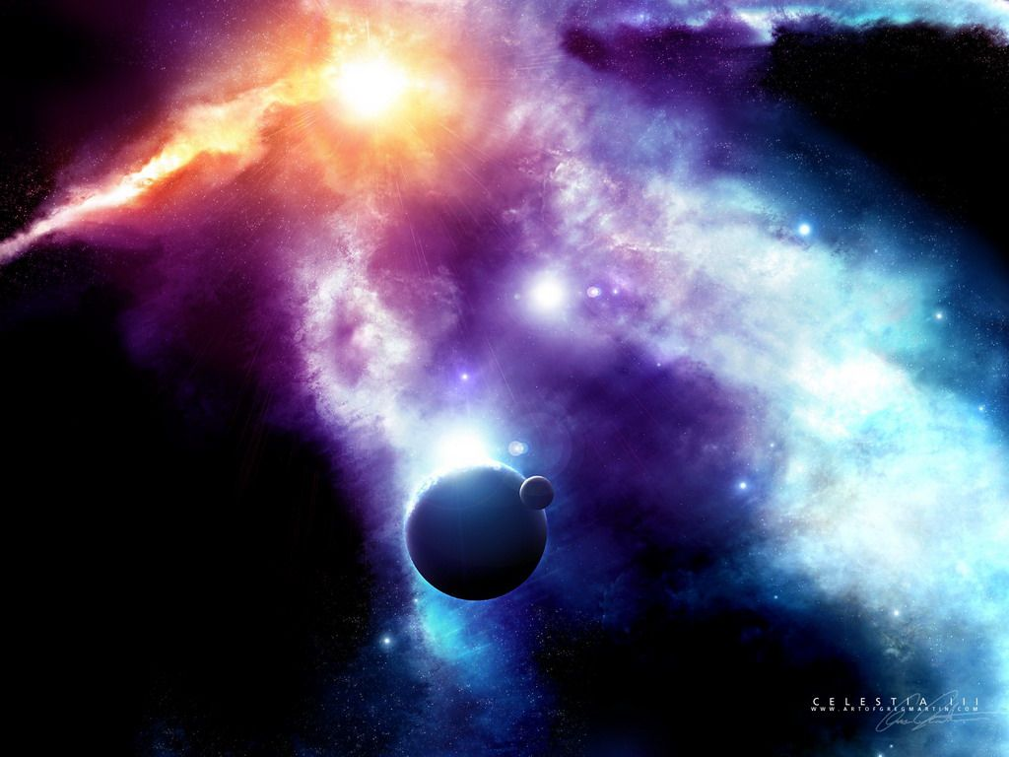
Планета Уран: Ледяной гигант

Slide 2
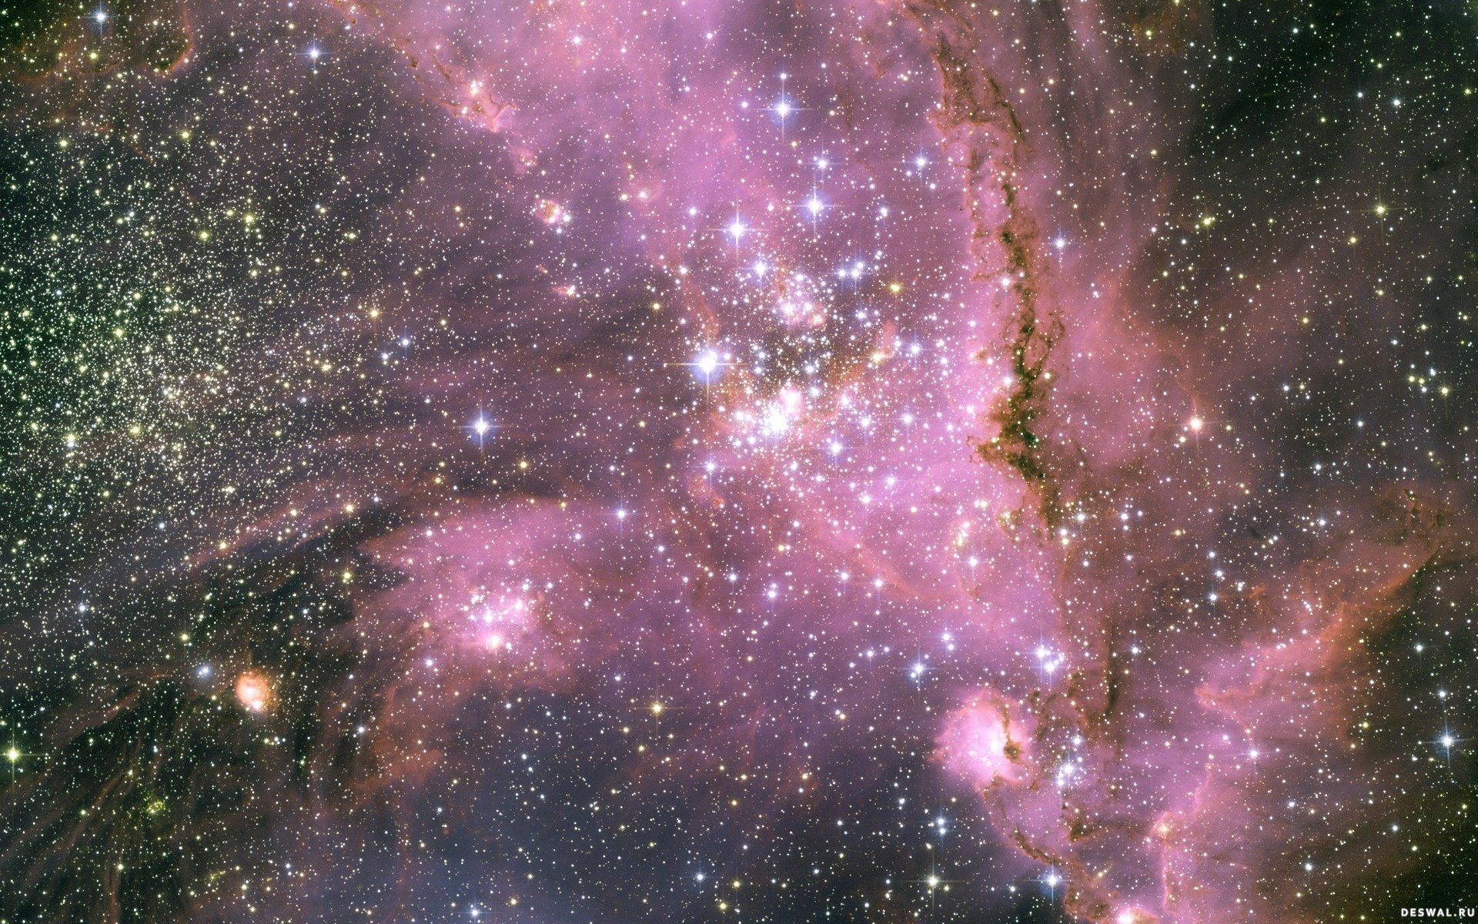
Уникальность планеты Уран состоит в том, что ось его вращения почти параллельна эклиптике (а в других планетах — наоборот). То есть Уран фактически лежит на боку, а его полярные области получают такое же количество Солнечной энергии, как экваториальные у других планет. На фоне данной информации очень странно смотрится следующее: по результатам наблюдений Уран боле горяч в экваториальных районах. Каким образом происходит дополнительное нагревание в области экватора – неизвестно.
Уран так же, как и другие планеты его группы, значительно больше и тяжелее Земли – эталона Солнечной системы. Но стоит заметить, что среди газовых гигантов он самый легкий. Его радиус немного больше Сатурна, но, вследствие меньшей плотности, Уран имеет меньшую массу.

Slide 3
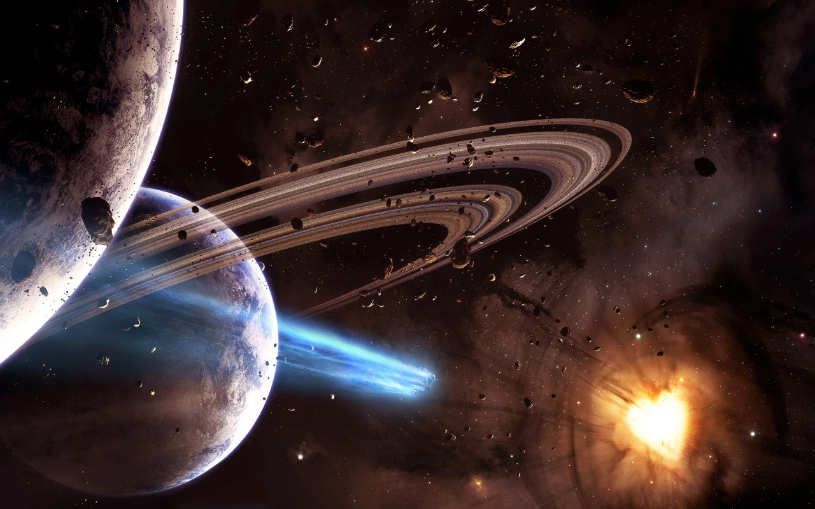
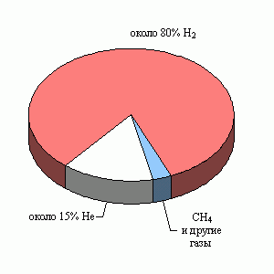
Атмосфера содержит:
84% молекулярного водорода (Н2)
14% Гелия (Не)
2% Метана (СН4)

Slide 4
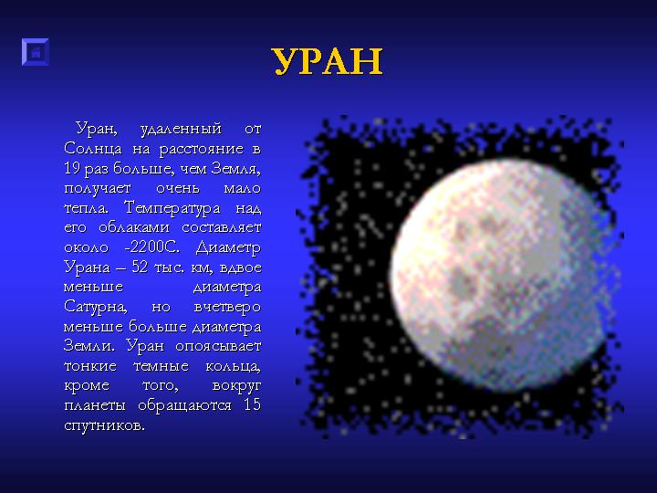

Slide 5
Спутники Урана
Спутники Урана - Миранда, Ариэль, Умбриэль, Титания и Оберон вращаются по орбитам, плоскости которых практически совпадают между собой. Вся система в целом отличается необычайным наклоном - ее плоскость почти перпендикулярна к средней плоскости всех планетных орбит. Кроме того, система отличается необычной компактность, по сравнению с системами соседей - Сатурна и Юпитера. Даже самый далекий - Оберон, и тот движется по орбите, отстоящей всего на 22,6 градусов от планеты. Ближайшая же к Урану Миранда вообще не отходит от центра планеты дальше, чем на 130000 км. Ни один из спутников Урана не позволяет себе покинуть плоскость его экватора. Может быть, Уран и обладает, подобно Юпитеру и Сатурну, далекими от него спутниками, но при нынешней наземной технике наблюдений их заметить пока еще никому не удавалось.

Slide 6
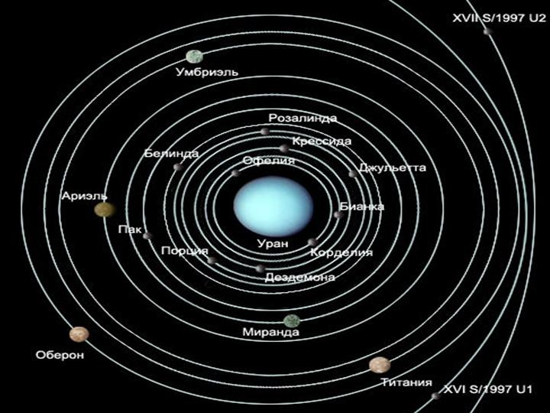

Slide 7
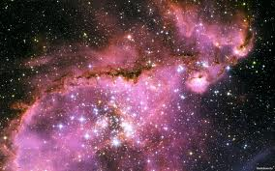
Интересные факты об Уране
Уран – седьмая планета от солнца, а также третья самая большая планета Солнечной системы. Масса урана в 14 раз больше массы Земли.
Планета названа в честь Урана – бога неба в Древней Греции.
Планета была обнаружена 13 марта 1781 года сэром Уильямом Гершелем.
Уран – Первая планета обнаружена через телескоп.
Уран является самой холодной планетой Солнечной системы. Минимальная температура составляет – 224 градуса Цельсия.
Максимальная скорость ветра на Уране – 250 м / с
Для прохождения полного цикла вокруг солнца для Урана нужно 84 земные года.
Расстояние планеты к солнцу 2.9 млд. км
Уран имеет 13 внутренних, 5 больших и 9 нерегулярных спутников.

Slide 8
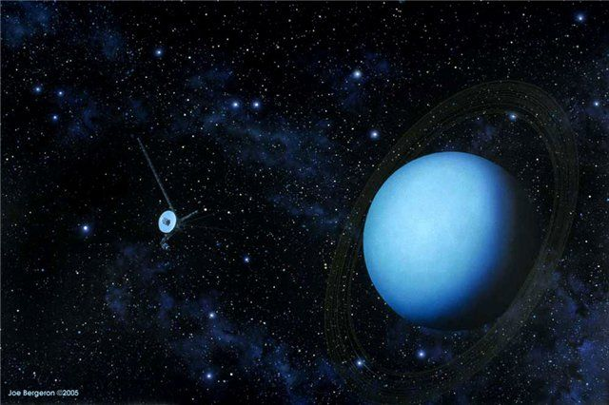
Уран можно невооруженным глазом
Вы можете быть удивлены узнав, что его можно увидеть без телескопа, просто своими глазами. Звездная величина — 5,3 почти на пределе восприятия. Конечно, это возможно только при очень темном небе и необходимо знать, где его искать. В бинокль, его можно увидеть даже на не очень ярком небе.

Slide 9
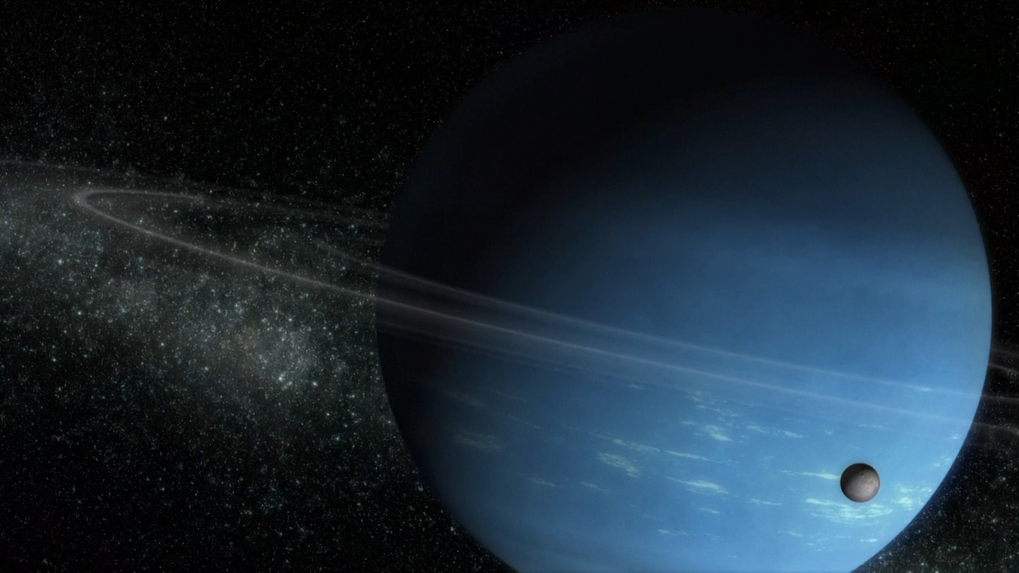
Лето длится 42 года
День составляет около 17 часов. Но из-за наклона, один полюс, как правило, постоянно повернут к Солнцу. Это означает, что день на северном полюсе длится половину года, что составляет — 84 земных года. Если вы могли бы стоять на северном полюсе, вы бы увидели восход Солнца, в течение 42 лет северный полюс находится под лучами Солнца, а уйдя за горизонт на 42 года наступает тьма.

